Slide 1

위트
WAP APP TEAM 1
정진호 최성훈 서재완 이예은
Notes:
안녕하십니까.

Slide 2




여행 계획 ?
위트란?
Notes:
여행 계획 짤 때 가고 싶은 곳 메모장에 적어놨다가, 카카오톡 들어가서 친구들한테 물어보고, 다시 메모장에 적고, 위치 정보를 찾기 위해 지도를 찾고, 다시 친구들한테 물어보고, 번거롭지 않으셨나요??
저희 위트

Slide 3

위트란?
Notes:
아아아

Slide 4






Infographic Style
위트란?
Modern PowerPoint Presentation
여행 공유 계획 플랫폼
+ 실시간 채팅
+ 장소, 항공권 검색
Get a modern PowerPoint Presentation that is beautifully designed. Easy to change colors, photos and Text. You can simply impress your audience and add a unique zing and appeal to your Presentations. Get a modern PowerPoint Presentation that is beautifully designed. Easy to change colors, photos and Text. You can simply impress your audience and add a unique zing and appeal to your Presentations.
Easy to change colors, photos and Text. You can simply impress your audience and add a unique zing and appeal to your Presentations.
Notes:
여러분 여행 좋아하시나요?

Slide 5

Infographic Style
기존 계획
현재 계획
Modern PowerPoint Presentation
Get a modern PowerPoint Presentation that is beautifully designed. Easy to change colors, photos and Text. You can simply impress your audience and add a unique zing and appeal to your Presentations. Get a modern PowerPoint Presentation that is beautifully designed. Easy to change colors, photos and Text. You can simply impress your audience and add a unique zing and appeal to your Presentations.
Easy to change colors, photos and Text. You can simply impress your audience and add a unique zing and appeal to your Presentations.
동행자 구인 플랫폼
: 동행 게시판
여행 계획 플랫폼
: 채팅방
변경점
Notes:
기존에는 동행 게시판을 주기능으로, 동행자 구인 플랫폼을 구현하고자하였으나 실효성에 대해 회의를 진행한 결과 즉각적인 의견공유를 통한

Slide 6

CLIENT
로그인 회원가입
카카오맵 지도
채팅방
항공권 검색
여행 일정 페이지
10.19
11.06
11.17
11.29
12.01

Slide 7
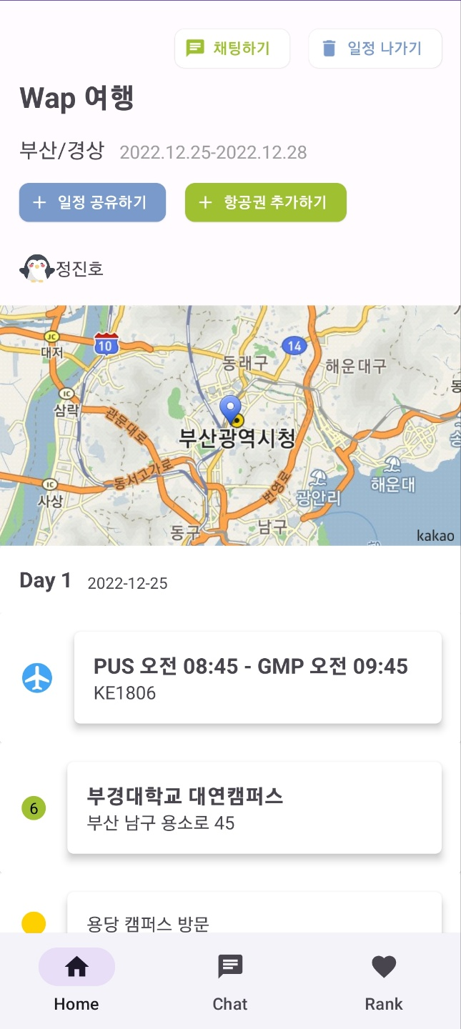
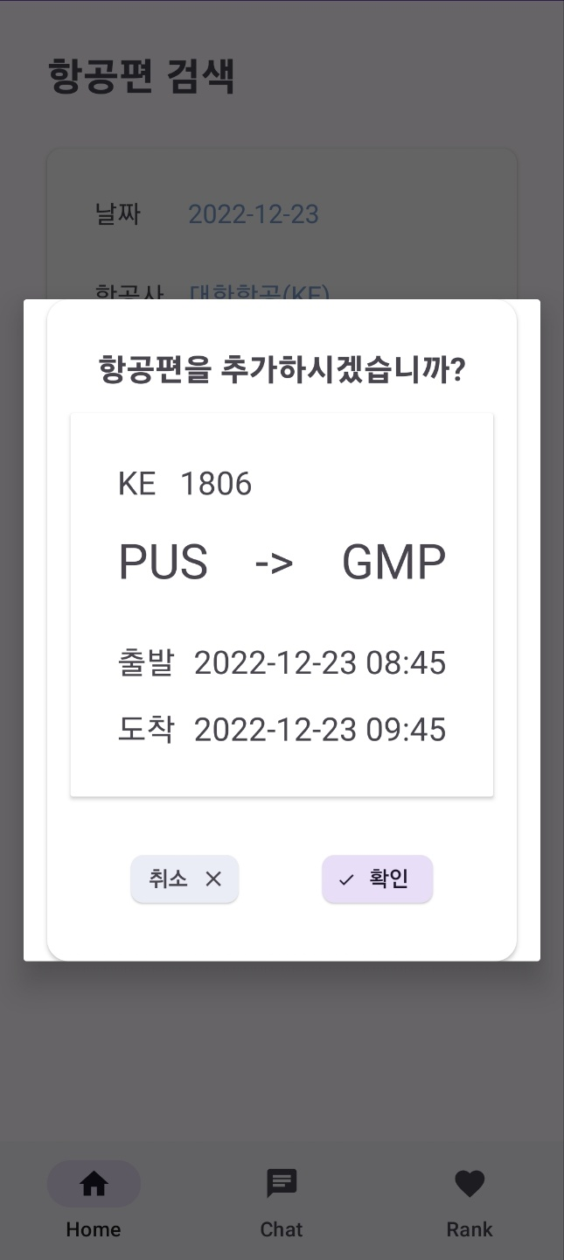
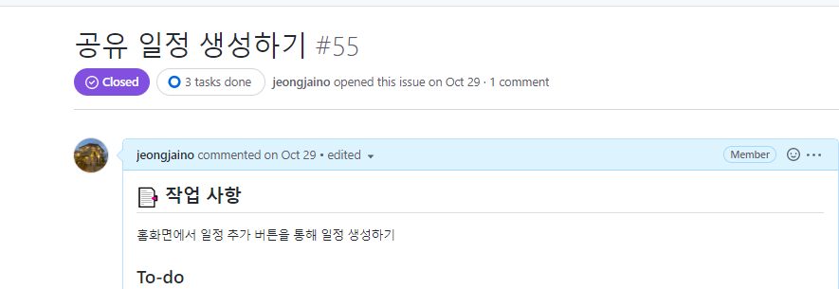
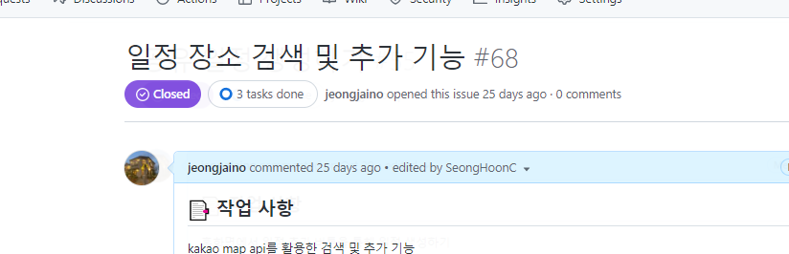
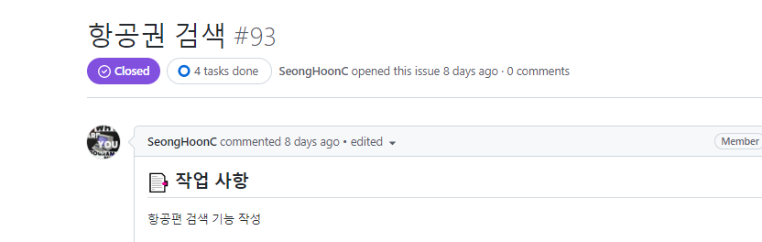
FRONTEND
.

Slide 8
FRONTEND
1) 역할 분담
정진호 - 서비스 회원가입, 로그인, 프로필 화면, 채팅방, 일정 작성 페이지 구현
최성훈 - 소셜 로그인, 항공권 검색 및 장소 검색 서비스 구현
2) 협업
- 노션을 기본 베이스로 매주 회의를 진행.
- github의 이슈 관리를 통해서 커밋과 PR을 봐주는 식으로 진행하였음.

Slide 9
FRONTEND
3) 보완점
1. 기본적인 예외처리는 진행하였으나 세부적인 에러코드에 따른 처리등 과 같은 예외 처리 미흡
2. 일정 새로고침 시스템 구현
3. 추가한 장소 좌표 지도에 설정 구현
3. 채팅 사진 전송 시스템 구현
4. 다이렉트 채팅방 시스템 구현
5. 인기 목적지 랭킹 시스템 구현

Slide 10
BACKEND
10.12
10.21
11.04
11.24
12.01
여행 일정 게시판
DB 설계
채팅
유저 관리
비행 API

Slide 11
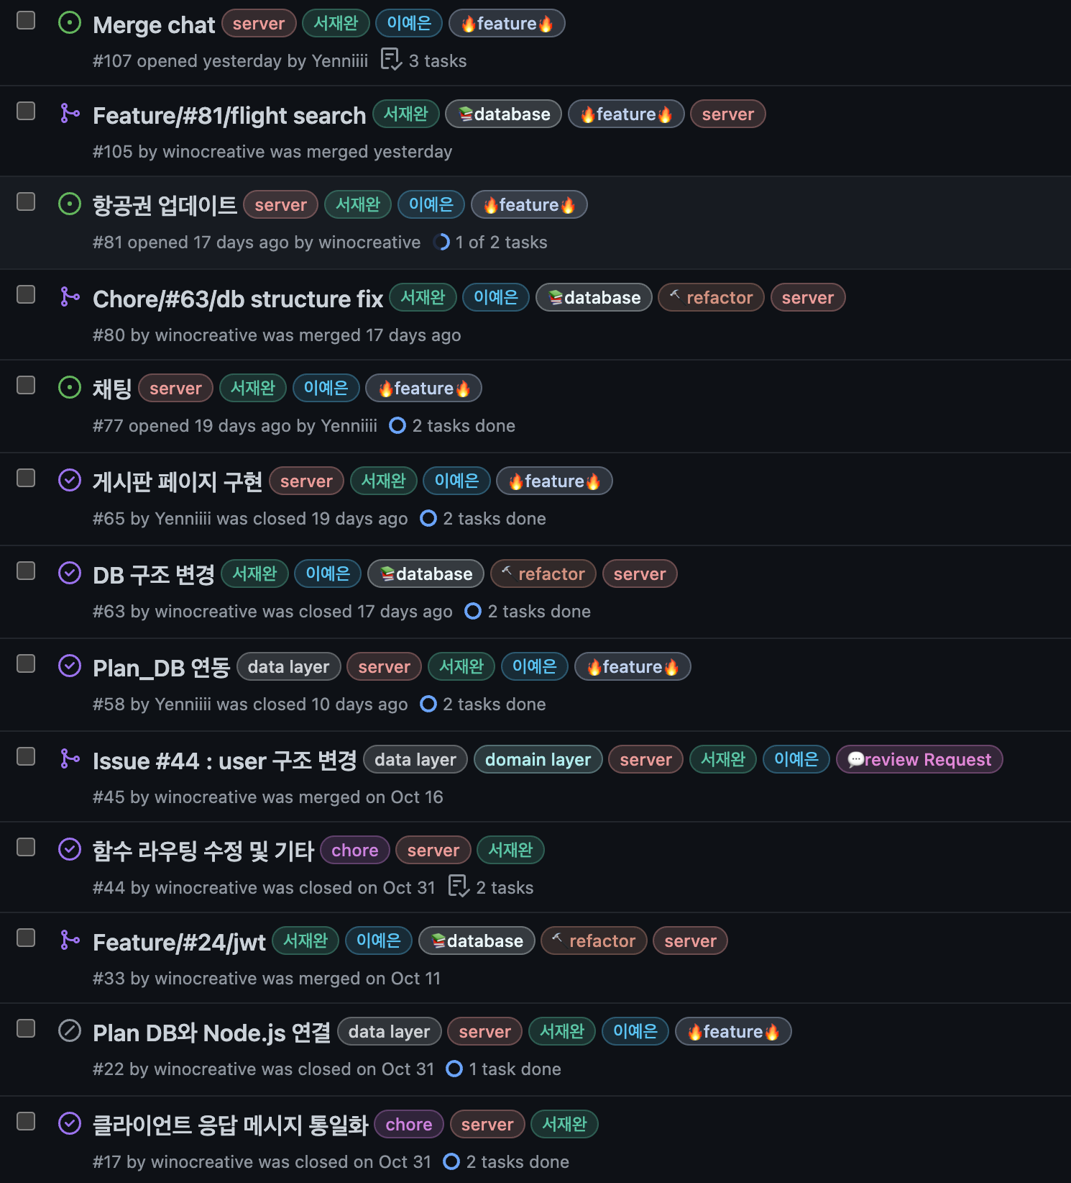
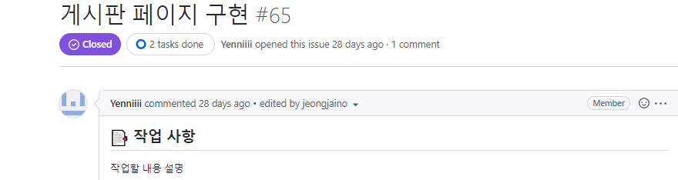
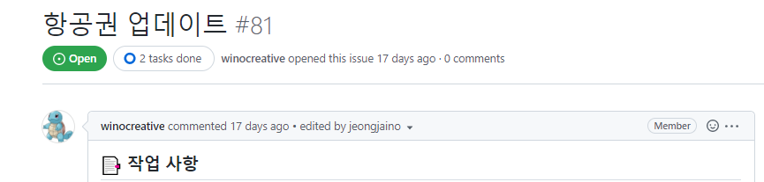
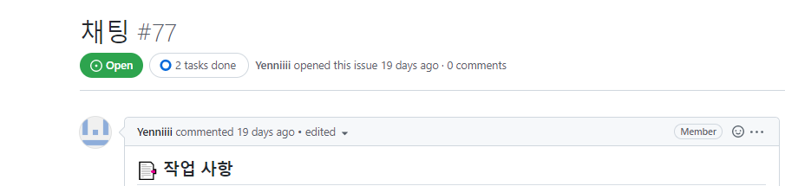
BACKEND
.

Slide 12
BACKEND
역할분담
재완 - 메모, 항공편, 장소 라우팅, 로그인/회원가입/프로필, 일정 관련 CRUD, 항공편 검색 API
예은 - 메모, 항공편, 장소 관련 CRUD 및 DB설계, 채팅방, 카테고리별 랭킹
협업
노션을 이용한 매주 회의 및 메신저 이용하여 자유롭게 질의응답 진행
프론트와의 협업 - NAS 동기화 프로그램과 nodemon 라이브러리을 통한 실시간 서버 변경사항 적용
보완점
카테고리별 랭킹 미완성

Slide 13


Modern PowerPoint Presentation
Graphic Infographic Designed
지금 공개합니다.

Slide 14
Modern PowerPoint Presentation
Graphic Infographic Designed

Slide 15

Modern PowerPoint Presentation
Graphic Infographic Designed

